Slide 1
Generalitat de
Departament d'Ensenyament
Institut de Deltebre
AL NOSTRE INSTITUT #AQUÍPROUBULLYING!
MÒDUL 4: COM DETECTAR I ATURAR L’ASSETJAMENT
4t ESO

Slide 2
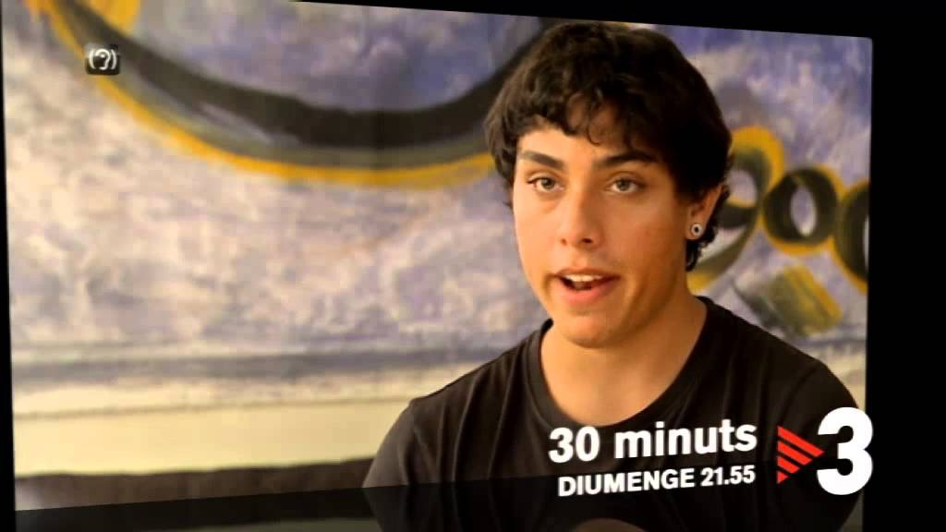
Generalitat de
Departament d'Ensenyament
Institut de Deltebre
Què podem fer enfront l’assetjament?
El programa 30 Minuts de TV3 va dedicar un especial al tema de l’assetjament que recull el comentari de diversos nois i noies implicats en casos d’assetjament o ciberassetjament.
https://youtu.be/4meVM1oL27A

Slide 3
Generalitat de
Departament d'Ensenyament
Institut de Deltebre
Quin consell dona cadascun dels testimonis a les possibles víctimes d’assetjament?
a. Iván Santos (Santaflou):
b. Carles:
c. Carla:
2. Acabeu d’elaborar aquesta llista de recomanacions adreçada a una possible víctima.
Elaboreu dues llistes més: l’una, adreçada a l’agressor i l’altra, als espectadors.

Slide 4
fragment de la novel la Ràbia de Lolita Bosch. En aquest llibre, l’autora recrea la situació d’assetjament que va patir en l’adolescència i l’experiència de diversos nois i noies que el pateixen actualment:
Avui la ràbia s’ha gairebé evaporat, gairebé he pogut desfer-me’n.
Avui penso que potser ho hauria d’haver explicat als pares de la Laura i la Cristina, que van ser sempre molt amables amb mi, tot i que jo pensava que mostraven condescendència. Avui sé que hauria pogut denunciar l’Ignasi, quan em va amenaçar el primer dia que vaig arribar a l’escola. Avui sé que no tothom era exactament igual. Avui voldria alçar la veu per en Dani, per l’Anna. I sé que en Jordi no sabrà mai com li estic d’agraïda per haver-me donat la càlida empenta que em calia per marxar.
Però també sé que, tota sola, no podia aturar un exèrcit.
Que no saber salvar-me no va ser culpa meva.

Slide 5
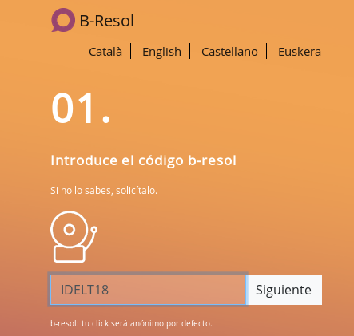
B- Resol

